Slide 1
Правила поведения в компьютерном классе
Педагог дополнительного образования по информатике
Плотникова Наталья Леонидовна

Slide 3
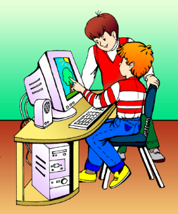
Не трогать руками части компьютера, не относящиеся к содержанию занятия, и не нажимай неизвестные клавиши.

Slide 4
НЕ сидеть слишком близко к экрану монитора. Расстояние до экрана монитора должно быть не менее длины вытянутой руки.

Slide 5
Нельзя приходить в класс в грязной обуви и одежде. В кабинете информатики должна быть чистота. Это нужно для нормальной работы компьютеров.

Slide 6
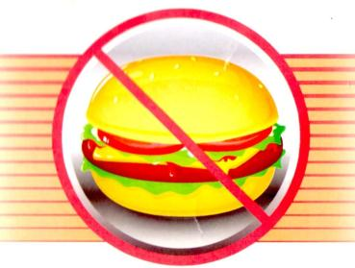
Нельзя приносить в кабинет информатики продукты питания, крошки от еды и жидкость могут попасть в клавиатуру и испортить её.

Slide 7
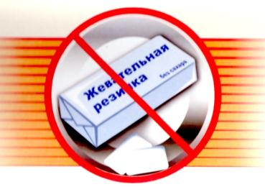
В кабинет информатики категорически запрещается приносить и жевать жевательную резинку.

Slide 8
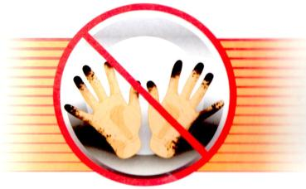
Мойте руки перед уроком информатики. Если ваши пальцы грязные – испачканные и сальные, то такими же станут клавиши клавиатуры.

Slide 9
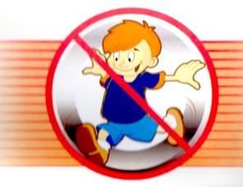
Соблюдайте дисциплину в кабинете информатики. Ваша шалость может привести к поломке компьютера.

Slide 10
Не нажимайте без разрешения учителя кнопку включения компьютера. Это может привести к потере работоспособности компьютера.

Slide 11
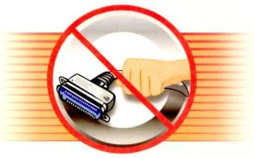
Не трогайте провода подключенные к компьютеру. Это опасно для жизни и может привести к серьёзной поломке компьютера.

Slide 12
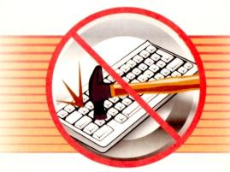
Нажимая клавиши на компьютере, не прилагайте больших усилий. Помните, что, сильно ударяя по клавишам, вы быстро выведете клавиатуру из строя.

Slide 13
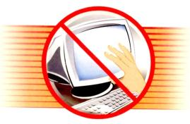
Не трогайте экран монитора даже чистыми руками – на нём всё равно останутся следы..

